Slide 1
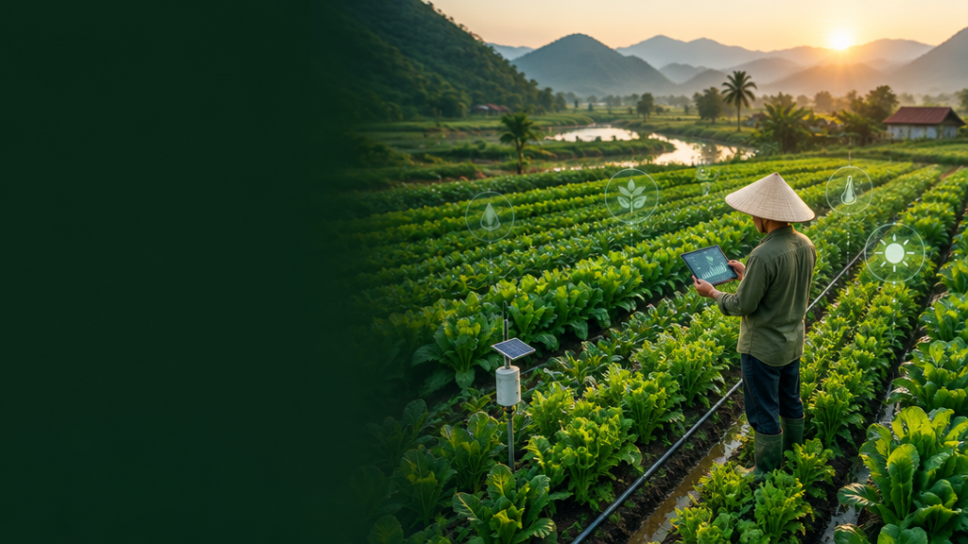
Chuyển Đổi Số
Trong Nông Nghiệp
Nâng cao hiệu quả · Minh bạch nguồn gốc · Mở rộng thị trường
HỘI NÔNG DÂN PHƯỜNG BÌNH PHƯỚC
09 / 10 / 2026

Slide 2




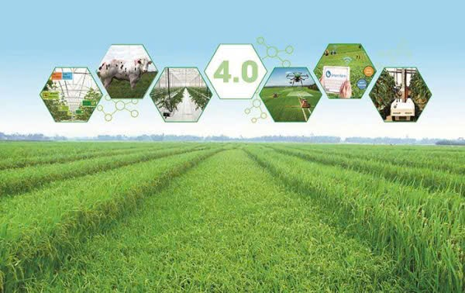
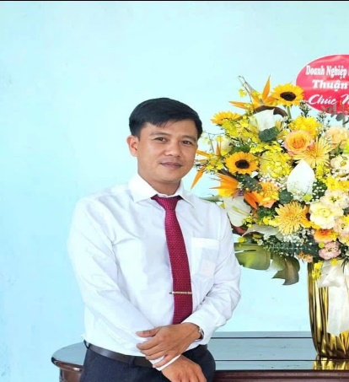

HỘI NÔNG DÂN TP. ĐỒNG NAI
HỘI NÔNG DÂN P. BÌNH PHƯỚC
CHUYỂN ĐỔI SỐ TRONG NÔNG NGHIỆP
“NÔNG DÂN THỜI ĐẠI – LÀM CHỦ CÔNG NGHỆ”
Nguyễn Minh Phú
Phó Chủ tịch Hội Nông dân
Phường Bình Phước
Bình Phước, tháng 10 năm 2026

Slide 3
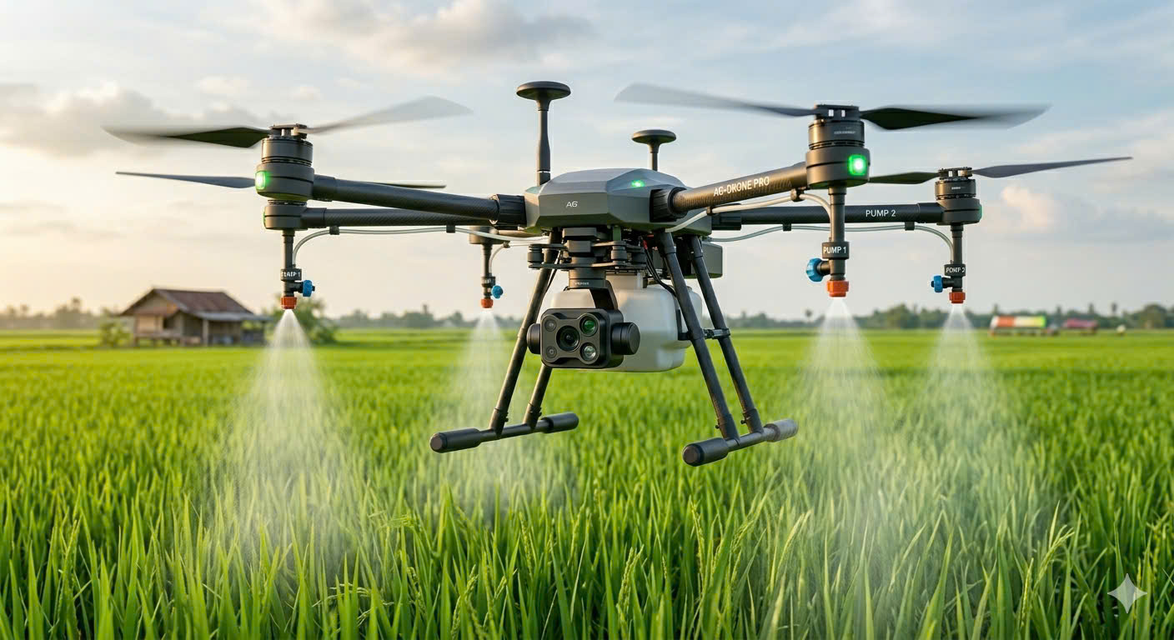
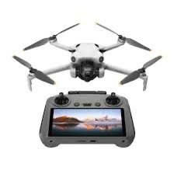
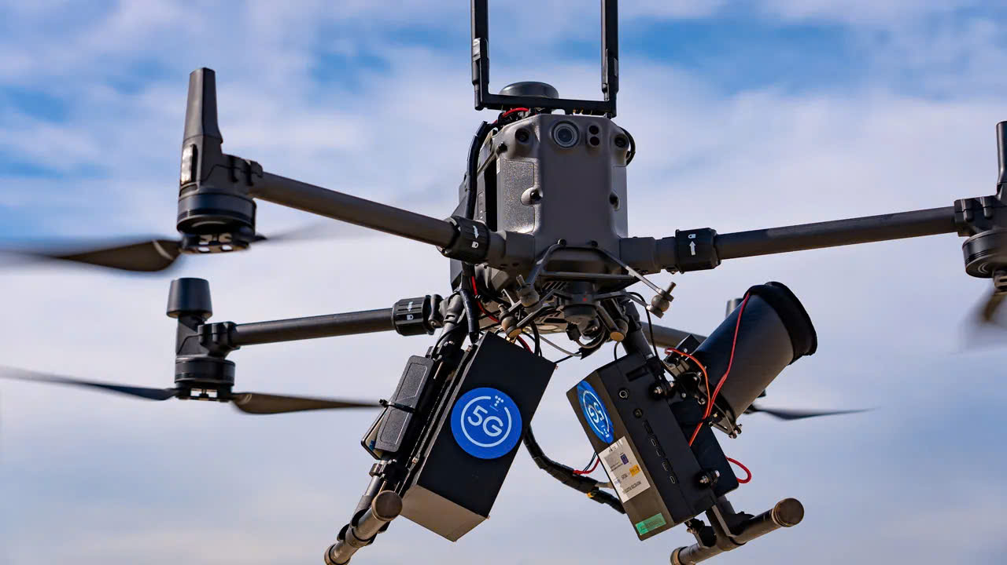
MÁY BAY KHÔNG NGƯỜI LÁI (DRONE)
Phục vụ nhu cầu giải trí, cung cấp dịch vụ, phục vụ nông nghiệp....

Slide 4
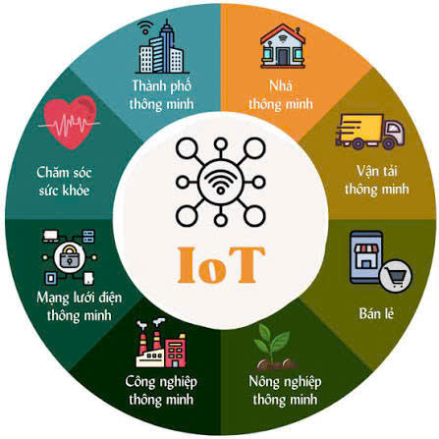

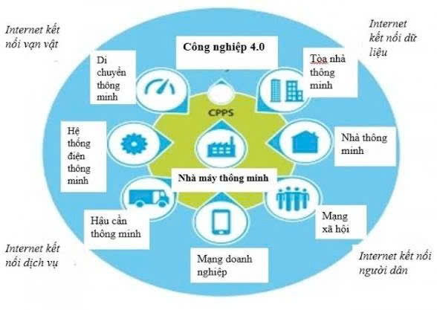
HỆ THỐNG KẾT NỐI VẠN VẬT
(INTERNET of THINGS)
IoT
Mạng lưới các thiết bị kết nối vạn vật với nhau.

Slide 5
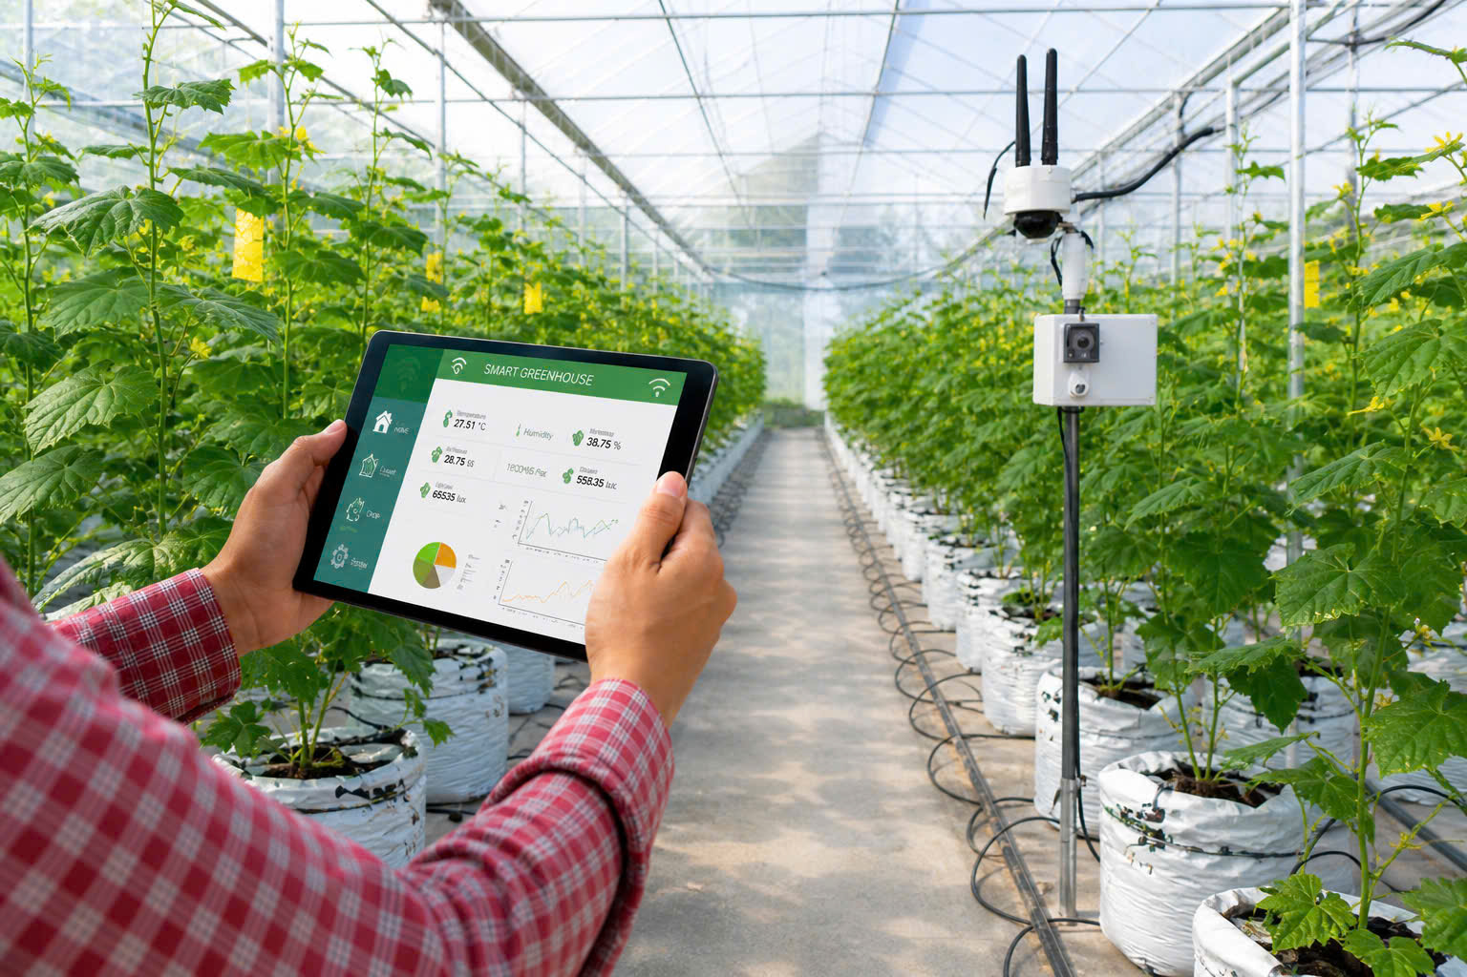
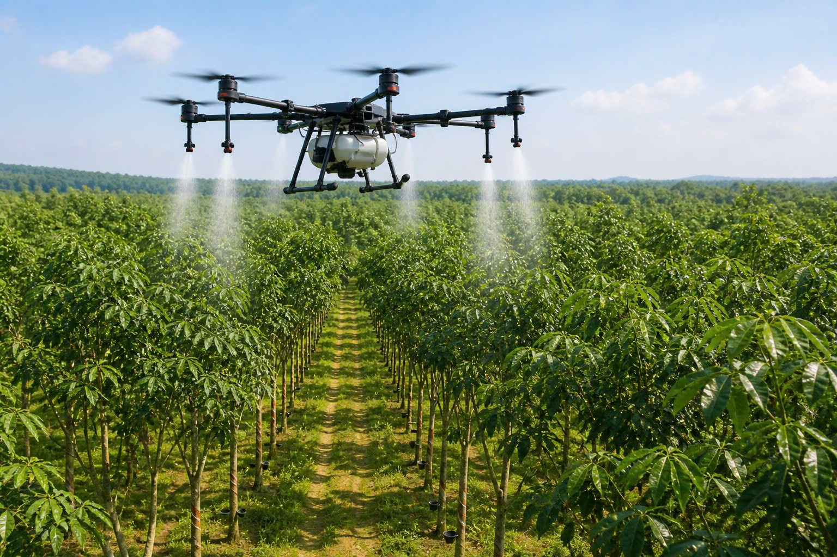
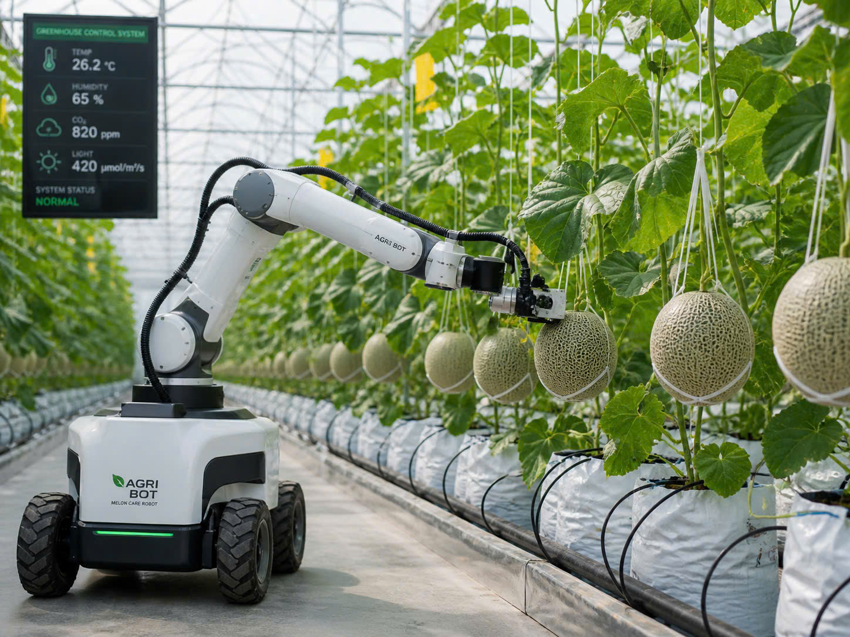
ỨNG DỤNG TRONG TRỒNG TRỌT

Slide 6
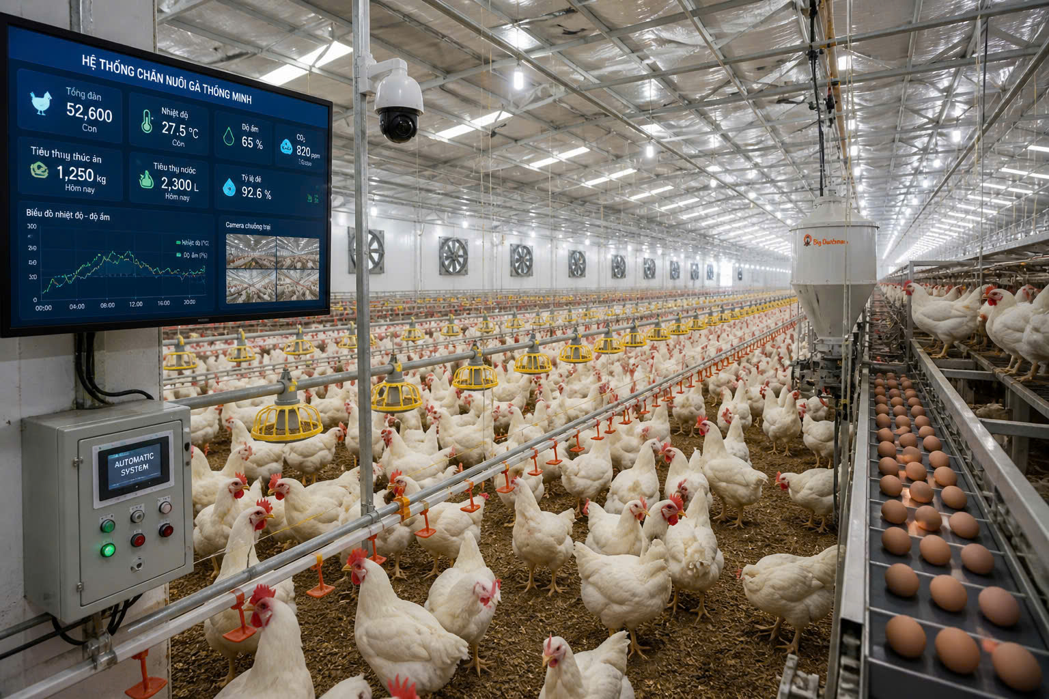
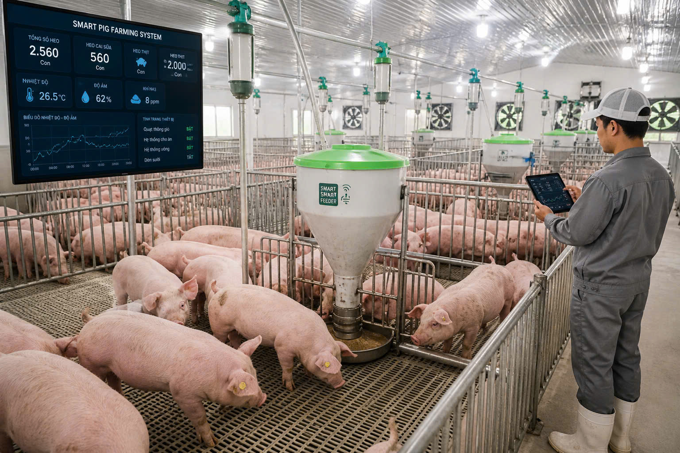
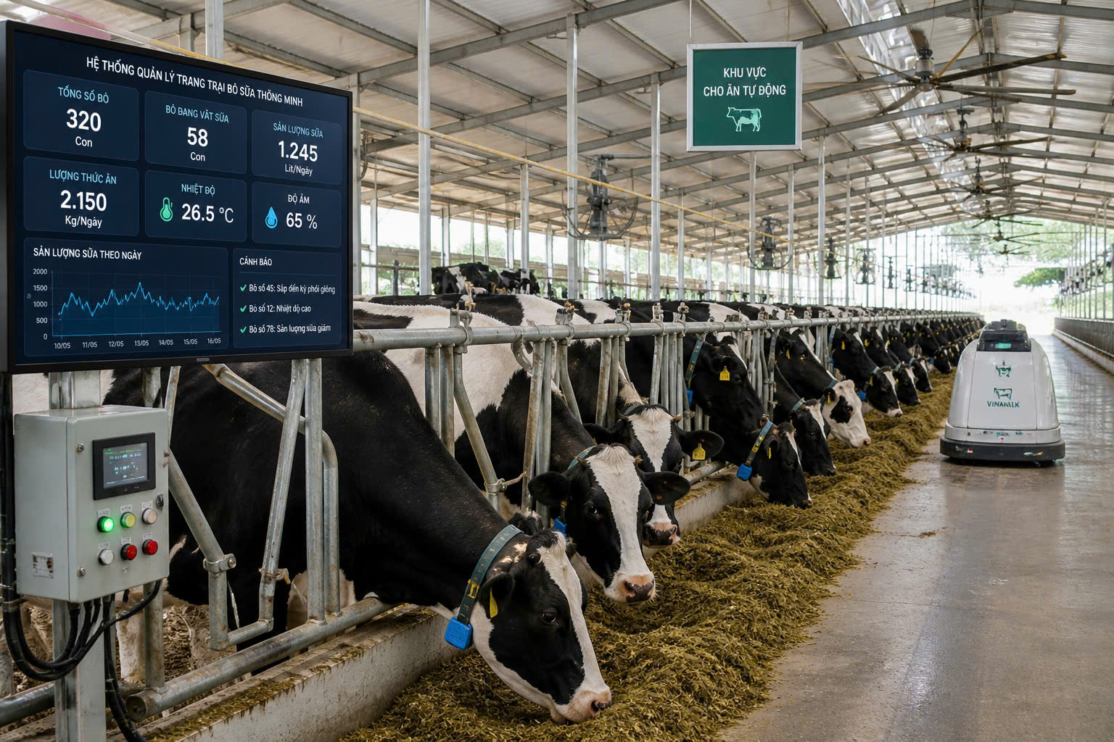
ỨNG DỤNG TRONG CHĂN NUÔI

Slide 7
CHUYỂN ĐỔI SỐ TRONG NÔNG NGHIỆP LÀ GÌ?
Chuyển đổi số trong nông nghiệp là quá trình ứng dụng các công nghệ số vào mọi hoạt động nông nghiệp truyền thống, từ sản xuất chế biến, phân phối và tiêu thụ sản phẩm nông nghiệp.
Mục tiêu của Chuyển đổi số trong nông nghiệp là nâng cao năng suất, chất lượng, hiệu quả và khả năng cạnh tranh của ngành nông nghiệp

Slide 8
MỤC TIÊU CỦA CHUYỂN ĐỔI SỐ TRONG NÔNG NGHIỆP
1. Giảm thiểu thiệt hại do biến đổi khí hậu.
2. Giúp nông dân kết nối trực tiếp với người tiêu dùng.
3. Tiết kiệm thời gian và nguồn lực.
4. Nâng cao năng suất lao động.
5. Nâng cao chất lượng sản phẩm.

Slide 9
CÁC CÔNG NGHỆ SỐ CHỦ YẾU
1
2
3
Điện thoại & Internet
IoT & Cảm biến
AI & Phân tích dữ liệu
Tra cứu, liên lạc, quảng bá sản phẩm
Theo dõi độ ẩm, nhiệt độ, tưới tự động
Nhận diện bất thường, dự báo khi có dữ liệu
4
5
Mã QR & Nhật ký điện tử
Thương mại điện tử
Thông tin quy trình và nguồn gốc
Tiếp cận khách hàng, quản lý giao dịch

Slide 10
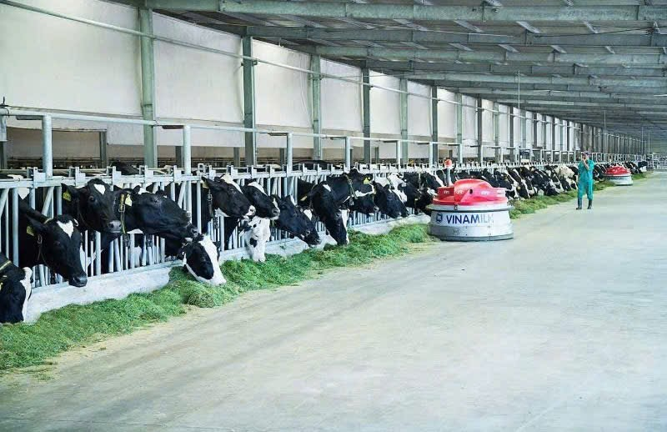
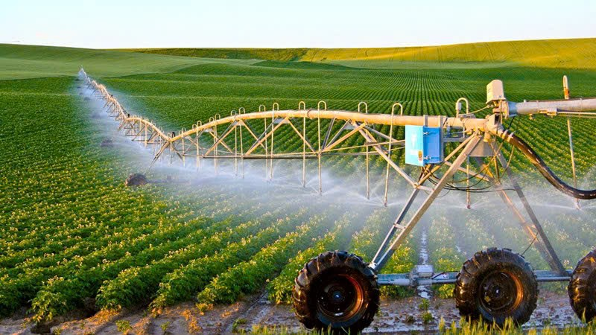
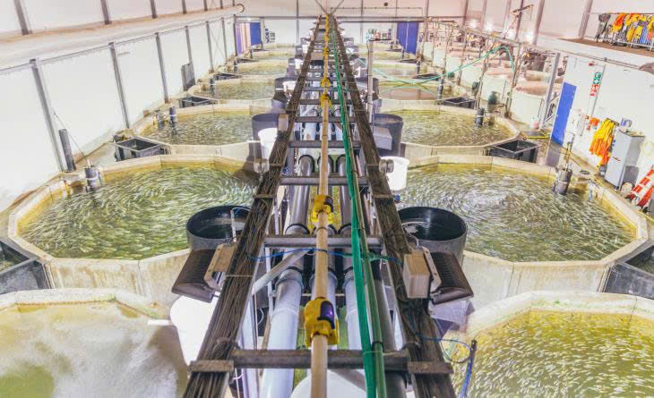
CÁC LĨNH VỰC THAM GIA
CHUYỂN ĐỔI SỐ TRONG NÔNG NGHIỆP
TRONG CHĂN NUÔI
Áp dụng công nghệ sinh học, mô hình quản lý hiện đại, tiết kiệm tối đa nguồn lực, theo dõi nguồn gốc vật nuôi (Blockchain, IoT, ...)
TRONG TRỒNG TRỌT
Phần mềm phân tích dữ liệu môi trường, truy xuát nguồn gốc, livestream bán hàng trực tiếp đến người tiêu dùng,...
NUÔI TRỒNG VÀ ĐÁNH BẮT THỦY HẢI SẢN
Áp dụng công nghệ để chọn lọc, lai tạo giông tốt, bảo toàn nguồn Gen quý hiếm, theo dõi chất lượng nước,....

Slide 11
ỨNG DỤNG SỐ TRONG TỔ CHỨC SẢN XUẤT
Nhật ký canh tác
1
Ghi nhật ký điện tử hoặc bảng theo dõi đơn giản trên điện thoại
Theo dõi điều kiện
2
Thời tiết, độ ẩm, sâu bệnh và lịch chăm sóc từ nguồn đáng tin cậy
Quản lý chi phí
3
Giống, phân bón, thuốc BVTV, nhân công và sản lượng từng vụ
Thiết bị khi cần
4
Cân nhắc tưới tự động, cảm biến khi có nhu cầu và hiệu quả đầu tư rõ

Slide 12
QUẢN LÝ CHẤT LƯỢNG VÀ TRUY XUẤT NGUỒN GỐC
Thông tin hộ & vùng trồng
Ghi chép đầy đủ
Quản lý thông tin hộ sản xuất, vùng trồng và quy trình canh tác
Ngày gieo trồng, chăm sóc, sử dụng vật tư, thu hoạch và sơ chế
Mã QR
Liên kết chuỗi
Dẫn đến thông tin sản phẩm đã được xác minh – mã QR không tự bảo đảm chất lượng
Hộ sản xuất – tổ hợp tác/HTX – cơ sở đóng gói – đơn vị thu mua

Slide 13

03 NHIỆM VỤ ĐỘT PHÁ THỰC HIỆN NGHỊ QUYẾT 57-NQ/TW
CỦA ĐẠI HỘI ĐẠI BIỂU HỘI NÔNG DÂN THÀNH PHỐ ĐỒNG NAI
LẦN THỨ I, NHIỆM KỲ 2025-2030
Thứ 1 là đẩy mạnh chuyển đổi số trong quản lý hội viên, hoạt động của Hội và hỗ trợ nông dân trở thành nông dân số.
Thứ 2 là nâng cao chất lượng cán bộ Hội và hội viên, tạo đội ngũ nông dân chuyên nghiệp, có tư duy kinh tế và kỹ năng quản trị.
Thứ 3 là phát triển kinh tế tập thể, vận động nông dân tham gia các mô hình hợp tác, liên kết để nâng cao giá trị nông sản.

Slide 14
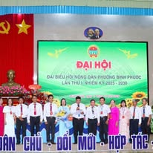
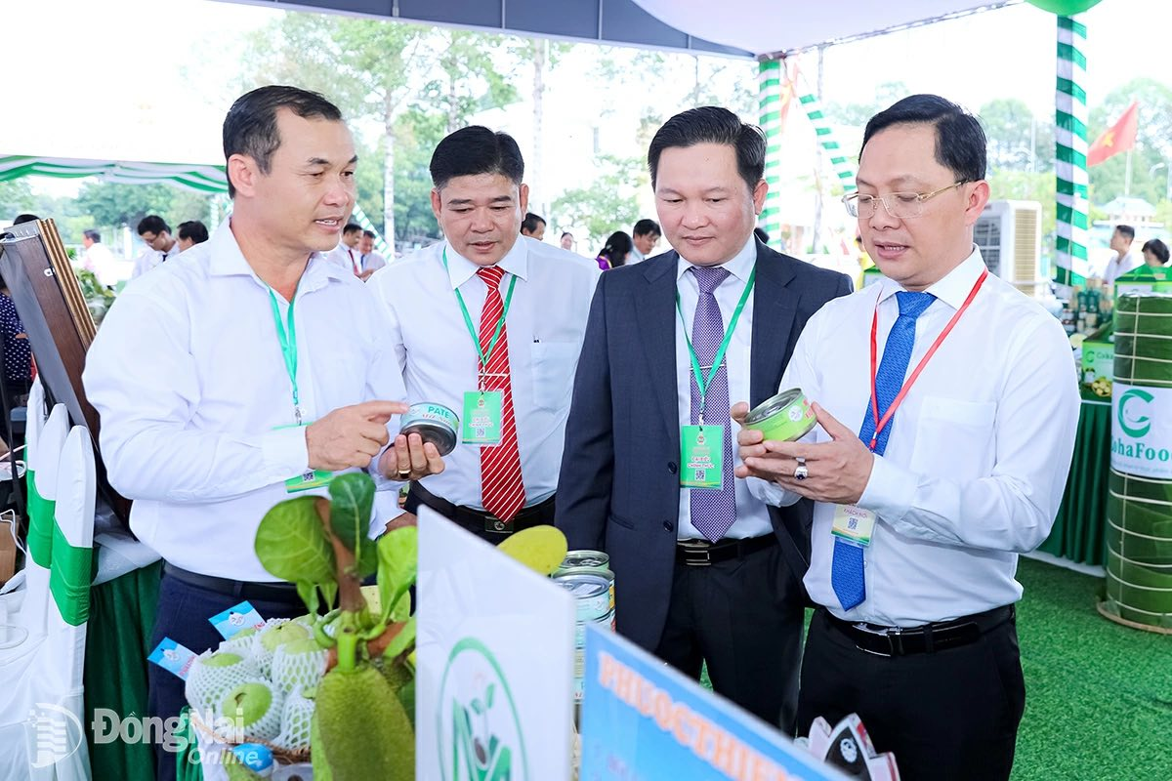
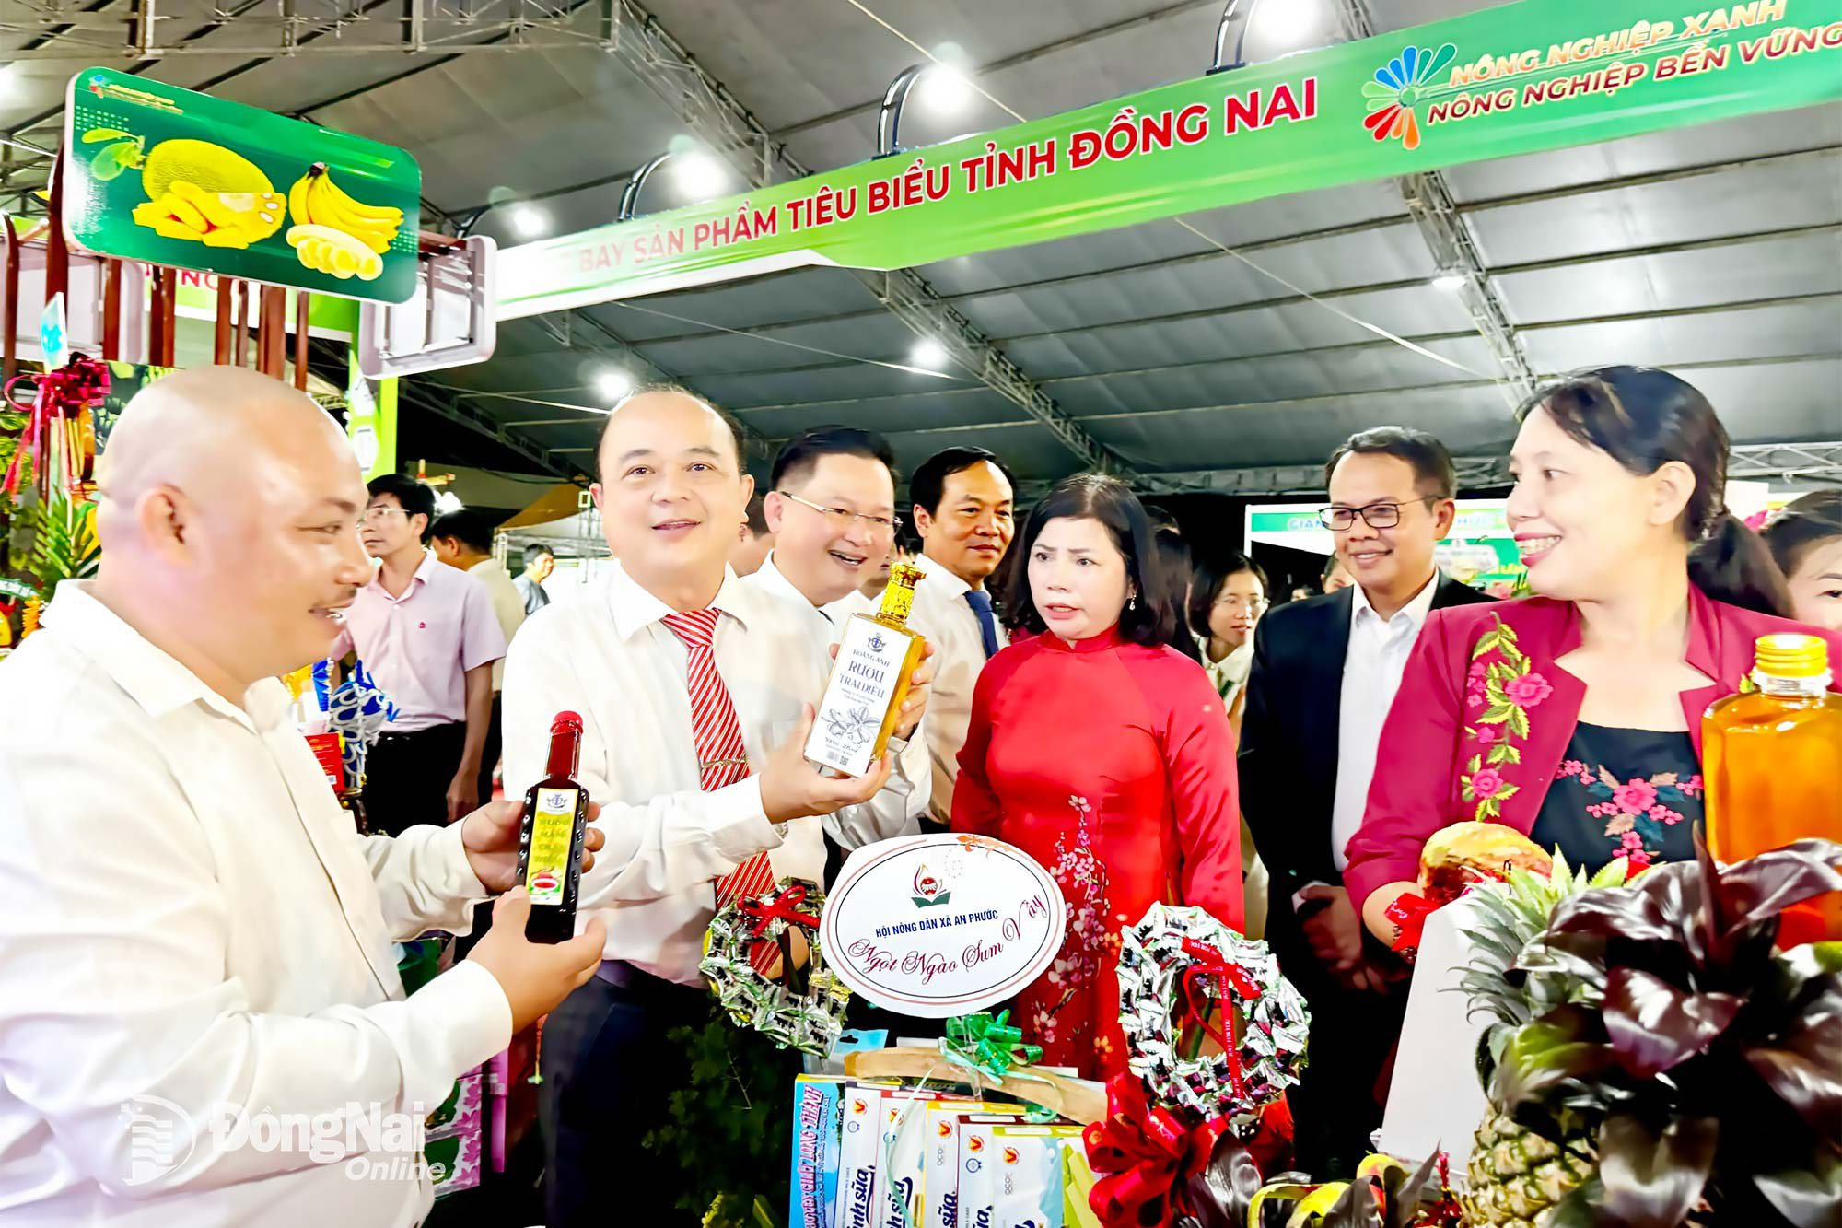
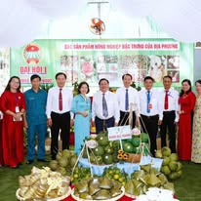
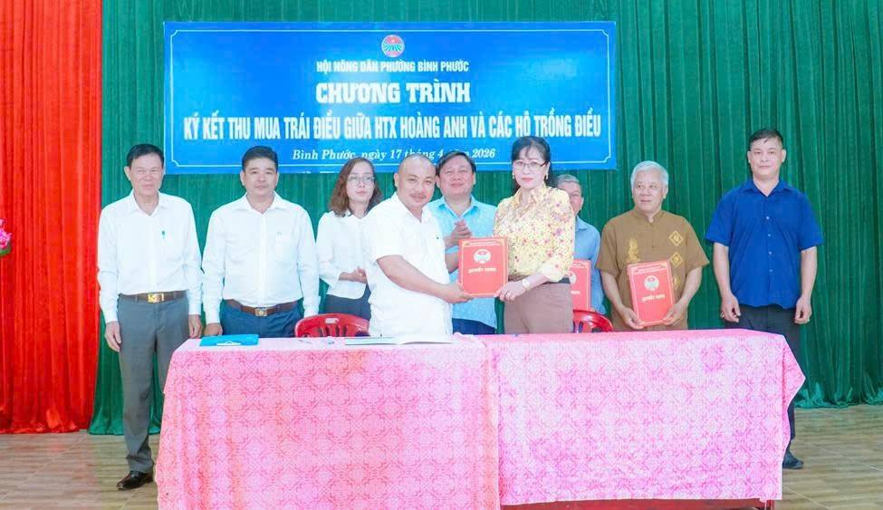

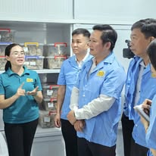

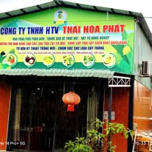
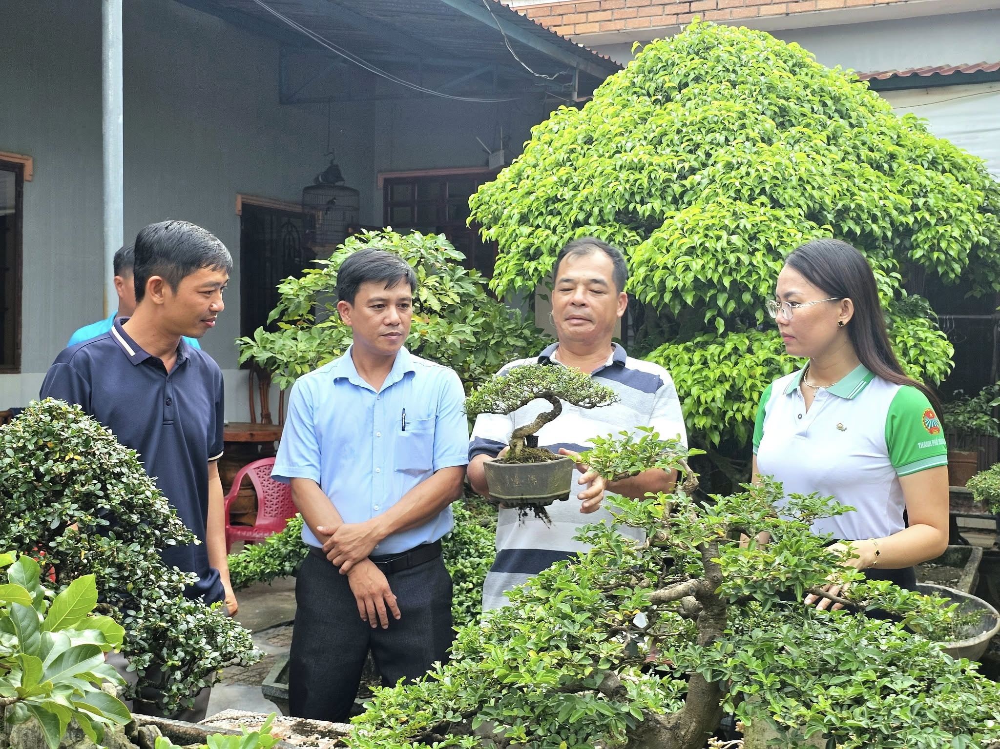
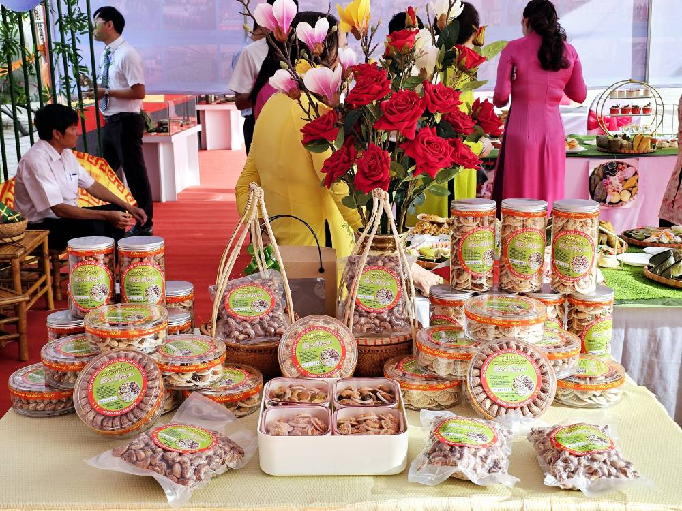
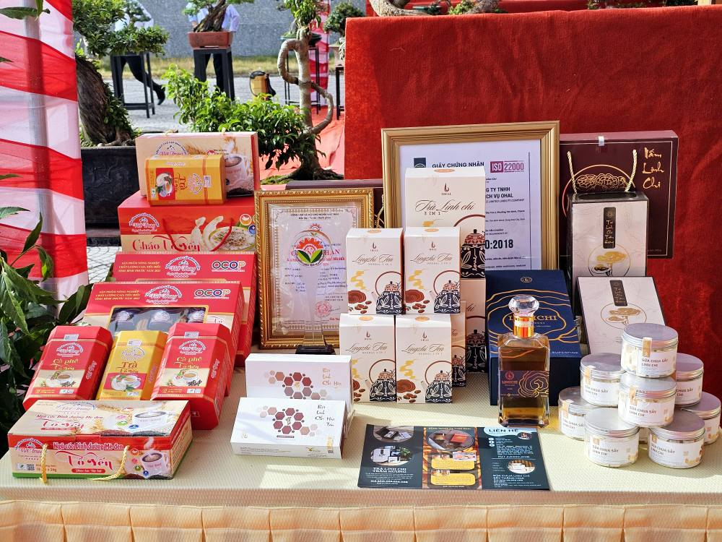
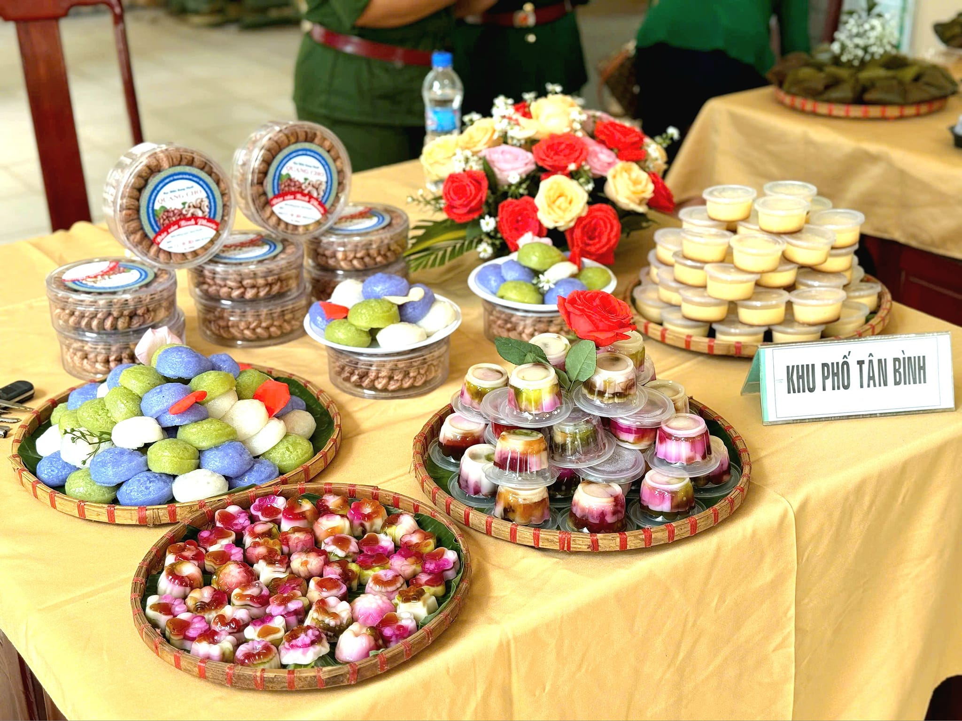
HỘI NÔNG DÂN PHƯỜNG BÌNH PHƯỚC
Đẩy mạnh công tác tuyên truyền cán bộ, hội viên và Nhân dân về cuộc cách mạng 4.0 và tham gia Chuyển đổi số
Tích cực phối hợp cùng chính quyền, Mặt trận Tổ quốc Việt Nam và các ban, ngành trong việc thực hiện Chuyển đổi số
Hỗ trợ Hội viên, nông dân sản xuất kinh doanh giỏi, doanh nghiệp, hợp tác xã đưa sản phẩm lên sàn thương mại điện tử, truy xuất nguồn gốc, hỗ trợ vốn, liên kết tiêu thụ sản phẩm,...

Slide 15
HỘI NÔNG DÂN PHƯỜNG BÌNH PHƯỚC
Đối với Hội viên nông dân
Thay đổi tư duy sản xuất sang “nông nghiệp số”; Chủ động học tập kỹ năng số
Ứng dụng công nghệ vào sản xuất nông nghiệp; Tham gia thương mại điện tử và kinh tế số nông nghiệp
Tham gia tổ hợp tác, hợp tác xã và liên kết sản xuất; chủ động tiếp cận các chương trình hỗ trợ của Nhà nước và Hội Nông dân; Xây dựng thương hiệu và uy tín số cho nông sản

Slide 16

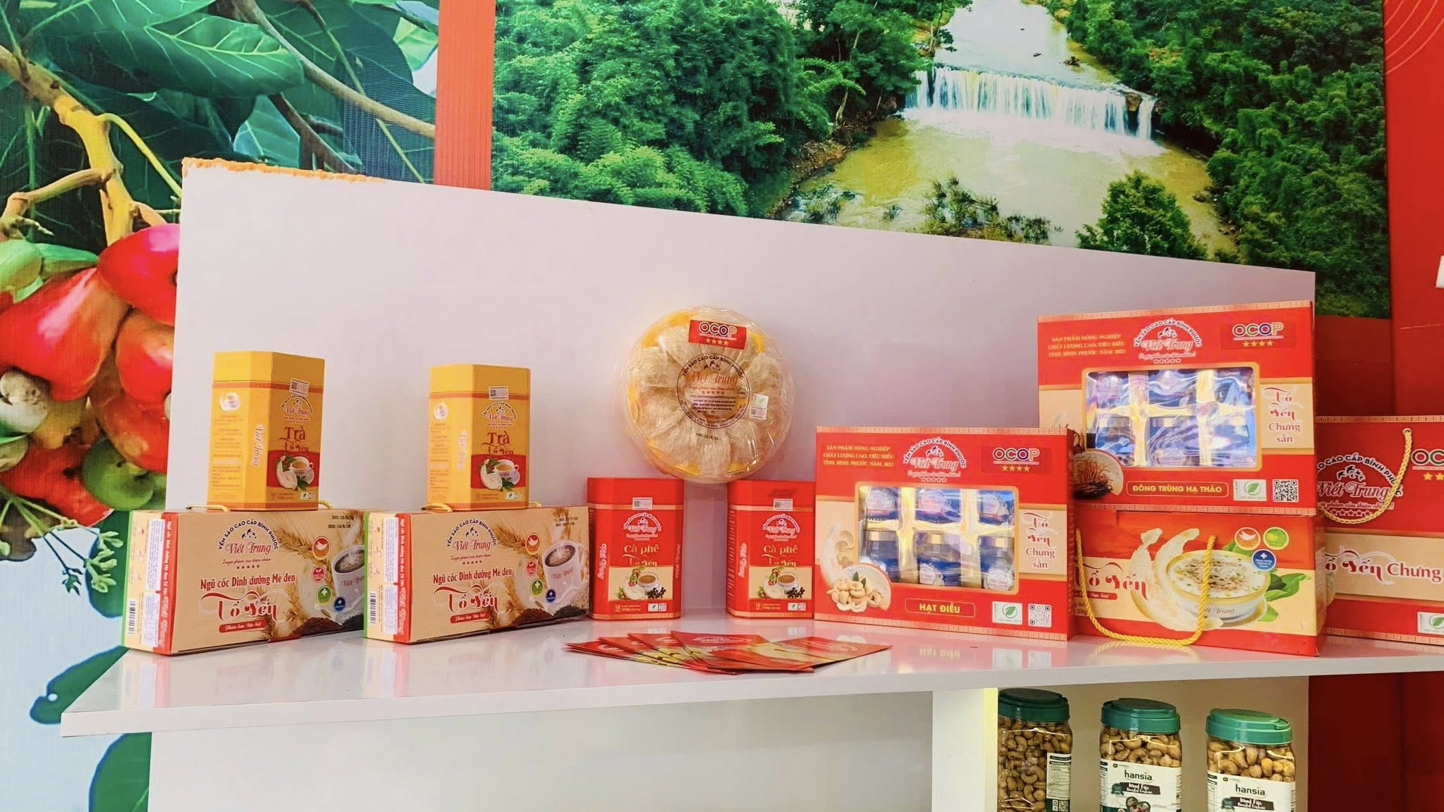


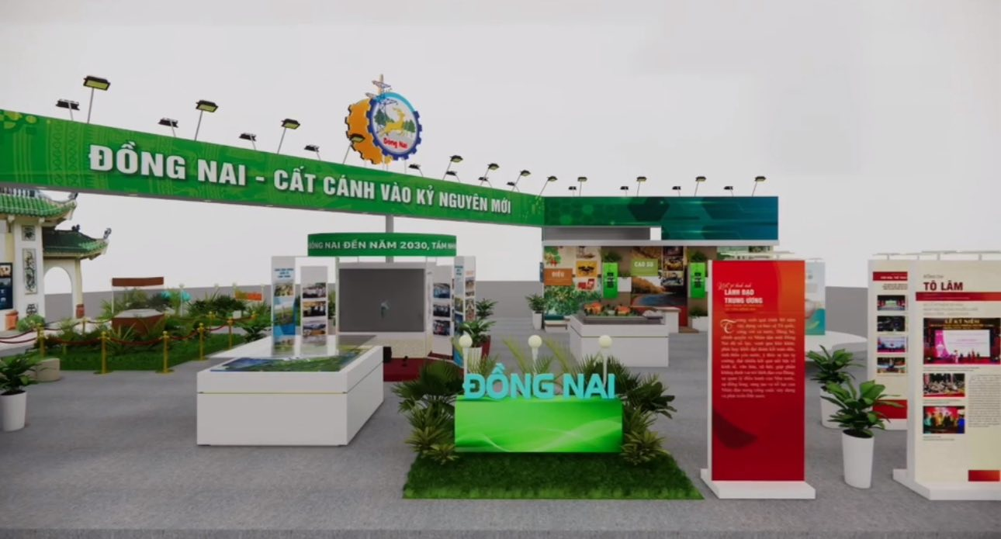

HỘI NÔNG DÂN PHƯỜNG BÌNH PHƯỚC
MỘT SỐ SẢN PHẨM TIÊU BIỂU
QUÉT MÃ QR
Yến sào cao cấp Viết Trung

Slide 17
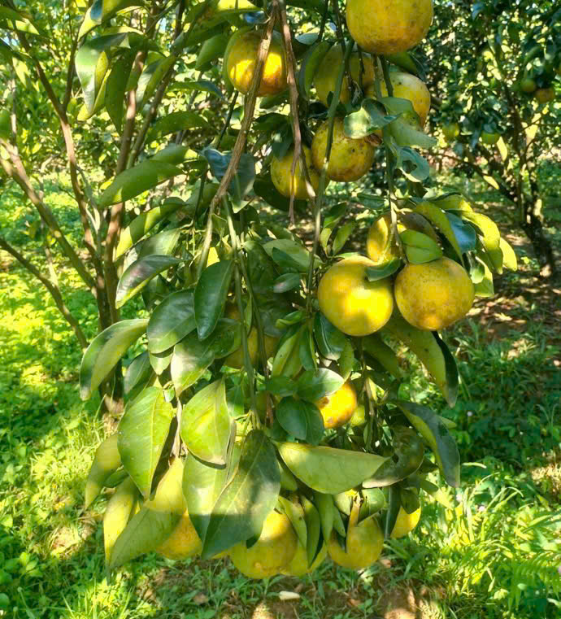
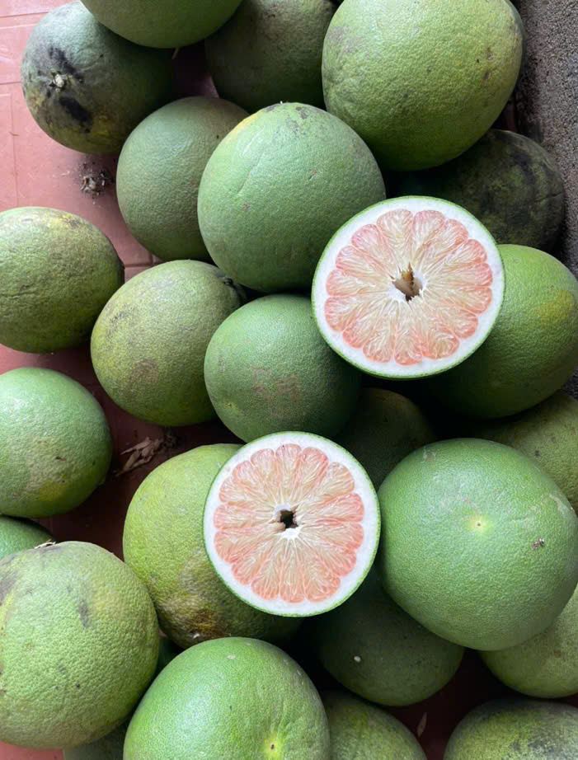
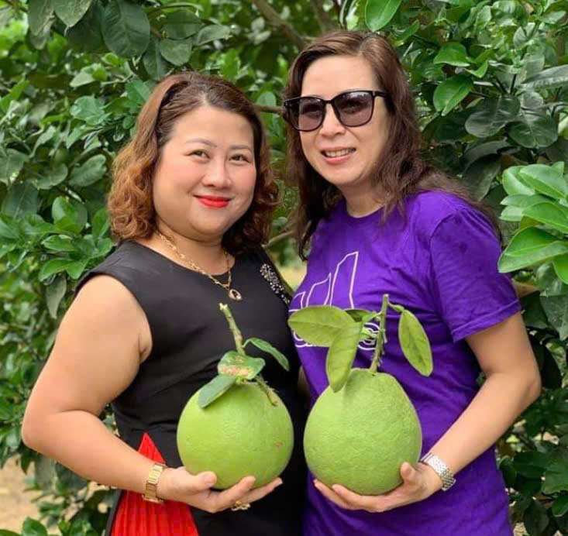
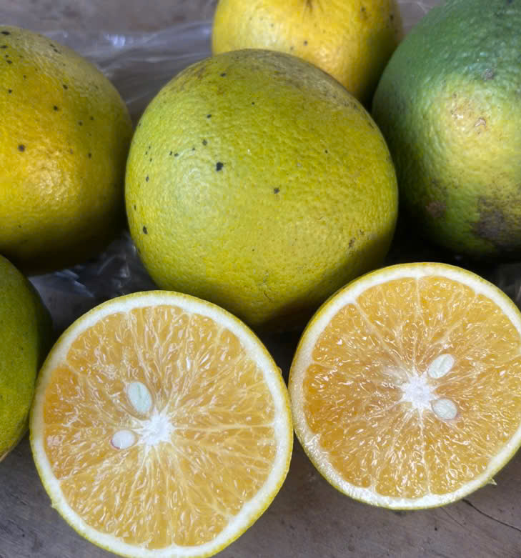


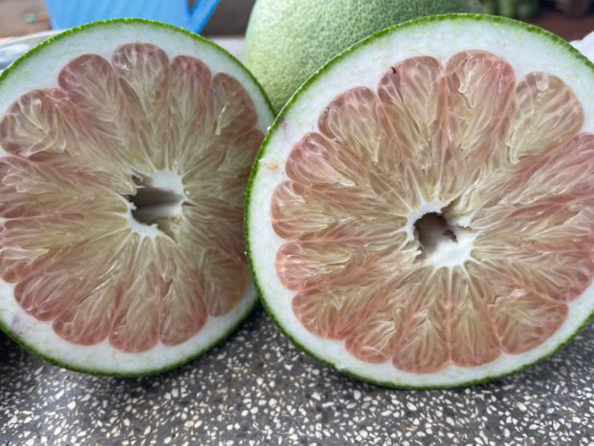
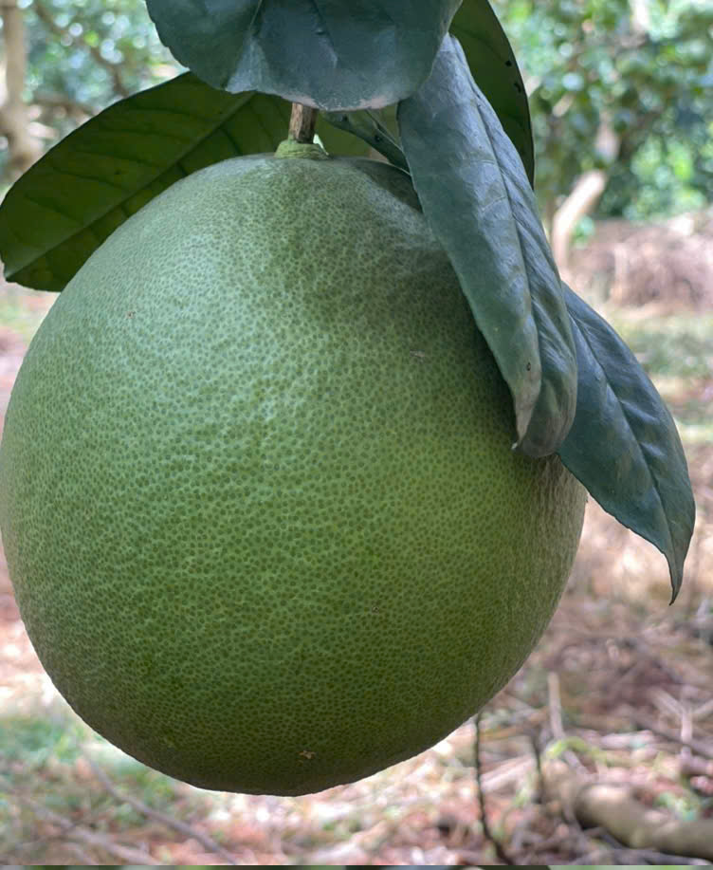

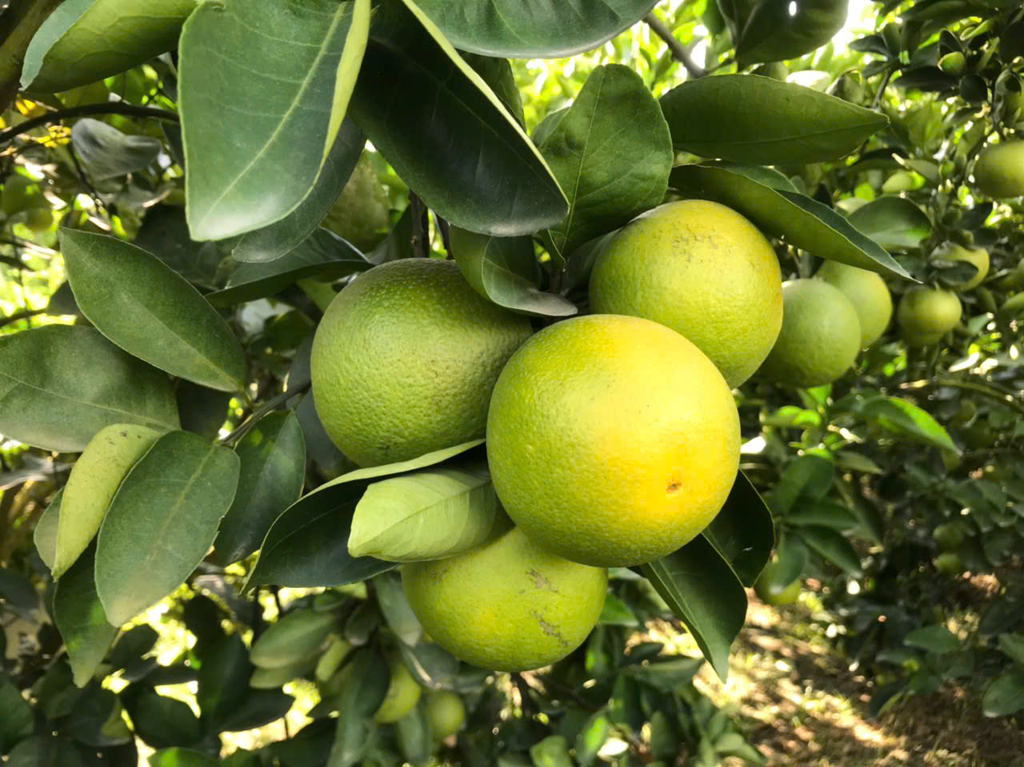
HỘI NÔNG DÂN PHƯỜNG BÌNH PHƯỚC
MỘT SỐ SẢN PHẨM TIÊU BIỂU
QUÉT MÃ QR
Công ty TNHH MTV Thái Hòa Phát

Slide 18
LỢI ÍCH VÀ KHÓ KHĂN CẦN THÁO GỠ
LỢI ÍCH TIỀM NĂNG
KHÓ KHĂN & RỦI RO
• Giảm lãng phí đầu vào
• Kỹ năng số chưa đồng đều
• Quản lý tốt hơn
• Chi phí đầu tư ban đầu
• Tăng minh bạch nguồn gốc
• Kết nối Internet hạn chế
• Mở rộng kênh bán hàng
• Dữ liệu phân tán
• Cải thiện khả năng liên kết
• Rủi ro lừa đảo trực tuyến

Slide 19
VAI TRÒ CỦA HỘI NÔNG DÂN
Tuyên truyền
Khảo sát nhu cầu
Tập huấn thực hành
Giúp hội viên hiểu đúng, giảm tâm lý e ngại công nghệ
Nắm kỹ năng và điều kiện sản xuất của hội viên
Hướng dẫn trên điện thoại, bảo mật, phòng tránh lừa đảo
Kết nối đối tác
Hỗ trợ quảng bá
Nhân rộng mô hình
Cơ quan chuyên môn, DN công nghệ, ngân hàng, HTX, thu mua
Hồ sơ sản phẩm, ghi chép sản xuất và truy xuất nguồn gốc
Phát hiện mô hình hiệu quả, đánh giá và nhân rộng phù hợp

Slide 20
HỘI NÔNG DÂN PHƯỜNG BÌNH PHƯỚC
Đối với Hội viên nông dân
THẢO LUẬN

Slide 21
Hội Nông Dân: Cầu Nối Của Chuyển Đổi Số
TẬP HUẤN
KẾT NỐI
Nâng nhận thức
và kỹ năng số
Thị trường và
đơn vị đồng hành
HỘI NÔNG DÂN
PHƯỜNG BÌNH PHƯỚC
HỖ TRỢ
Công cụ và
kỹ thuật áp dụng

Slide 22
HỘI NÔNG DÂN TP. ĐỒNG NAI
HỘI NÔNG DÂN P. BÌNH PHƯỚC
Trong thời đại công nghệ số phát triển mạnh mẽ, chuyển đổi số không còn là xu hướng mà đã trở thành yêu cầu tất yếu đối với nền nông nghiệp Việt Nam. Người nông dân hôm nay không chỉ cần “giỏi làm”, mà còn phải “giỏi ứng dụng công nghệ”, biết khai thác tri thức số để nâng cao năng suất, chất lượng và giá trị nông sản.
Thông qua hội thi này, tôi mong muốn gửi gắm thông điệp:
“Chuyển đổi số không ở đâu xa, mà bắt đầu từ chính mỗi người nông dân — từ chiếc điện thoại thông minh, từ việc thay đổi tư duy sản xuất, từ tinh thần dám học hỏi và dám đổi mới. Khi người nông dân làm chủ công nghệ, nông nghiệp sẽ phát triển hiện đại hơn, hiệu quả hơn và bền vững hơn.”

Slide 23
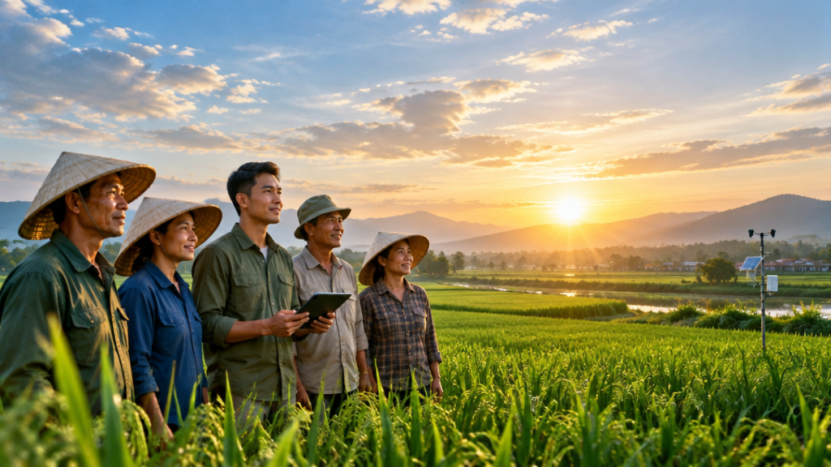
HỘI NÔNG DÂN PHƯỜNG BÌNH PHƯỚC
BẮT ĐẦU TỪ
MỘT BƯỚC NHỎ.
Cùng nâng hiệu quả sản xuất, minh bạch nguồn gốc và mở rộng thị trường.

Slide 24
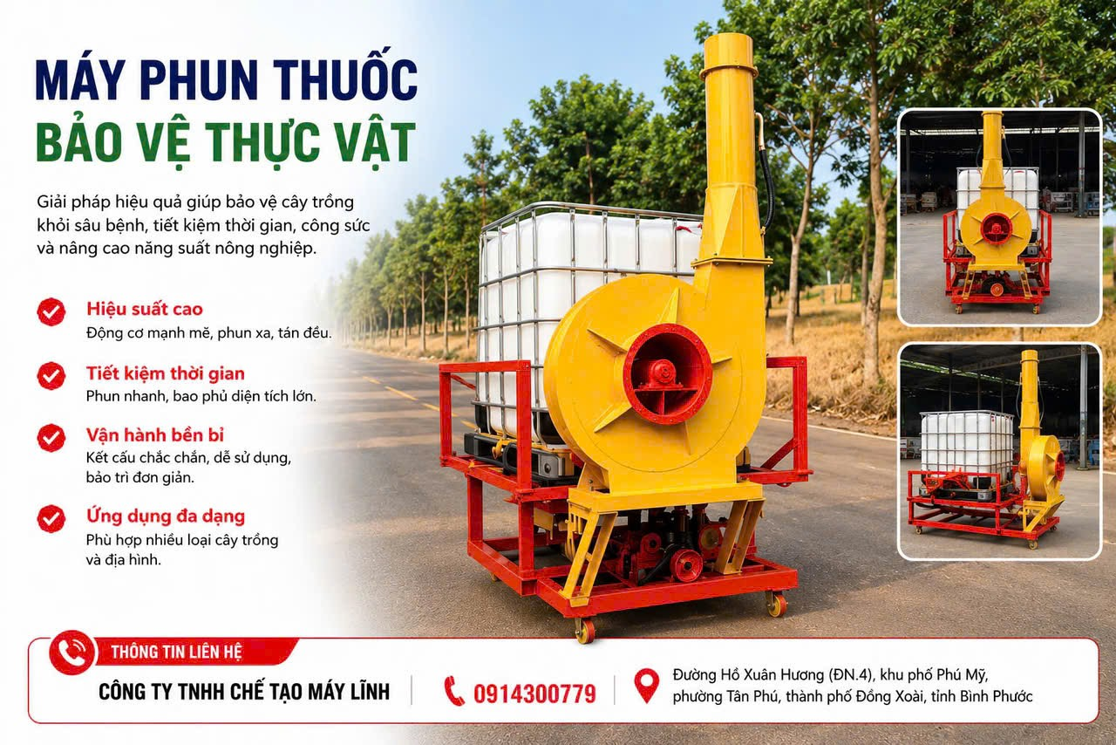

Slide 25
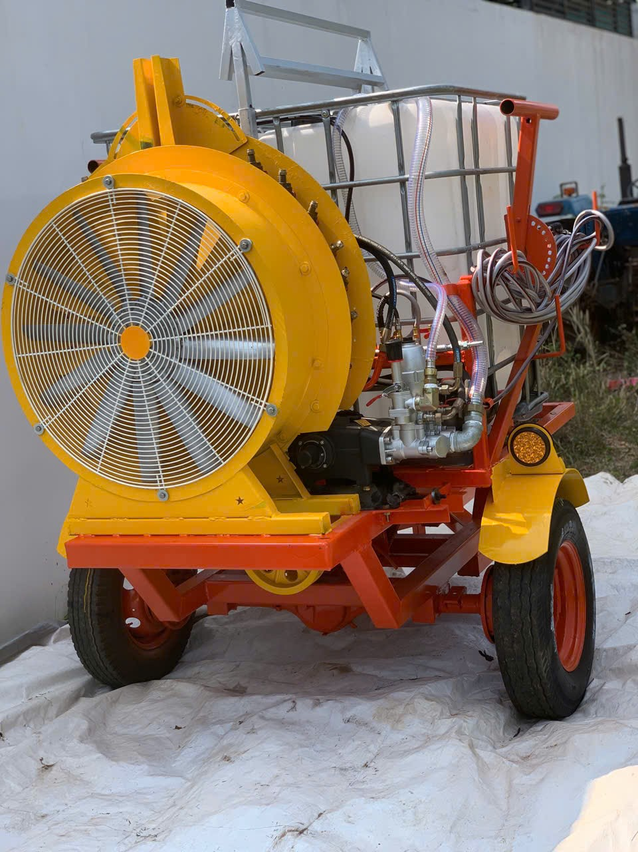
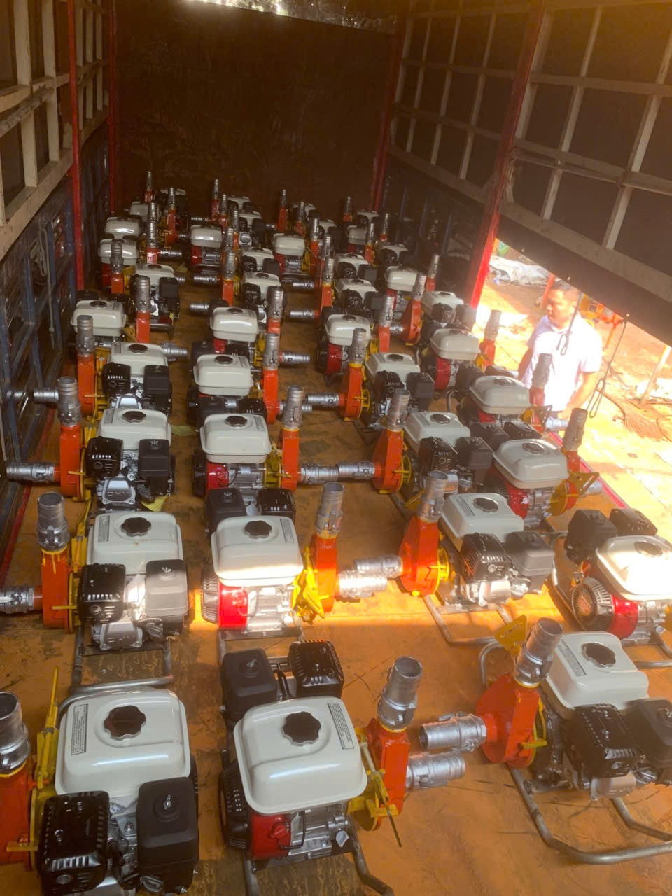
Thiết bị phun thuốc
Máy bơm mủ cao su

Slide 26
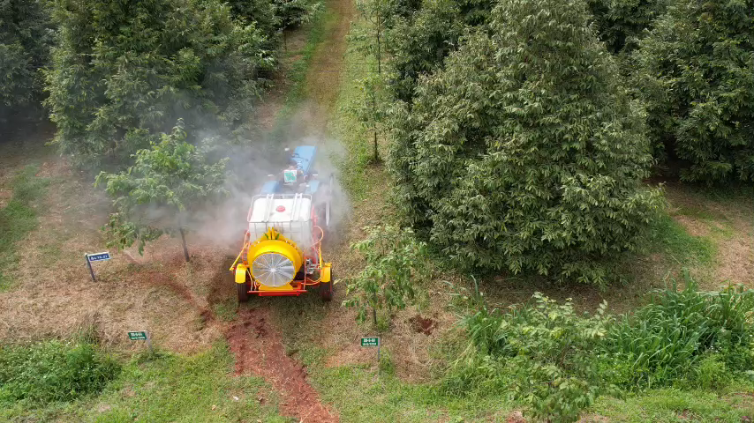

Slide 27
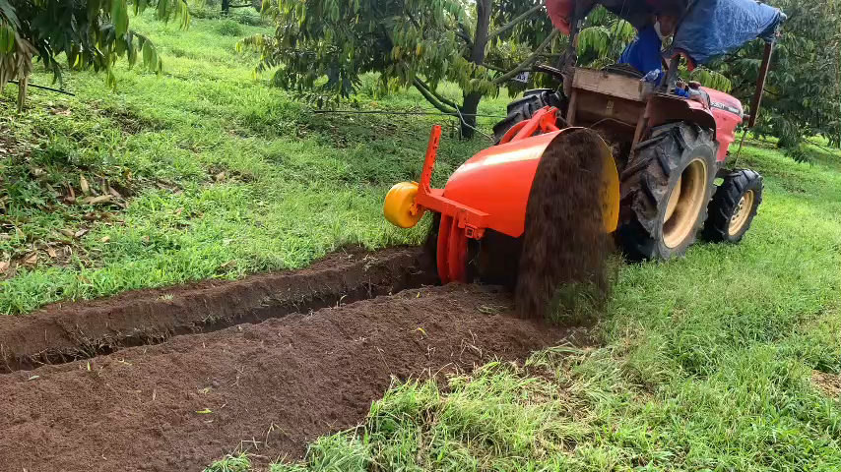

Slide 28
